Slide 1
Слушаем и стараемся понять. Слушаем и выделяем непонятное.
Занятие № 14

Slide 2
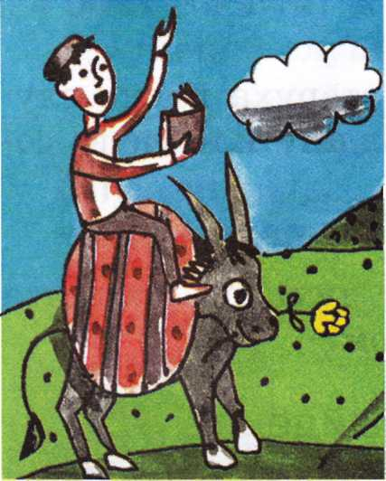
Слушаем и стараемся понять
Умный осёл
Осёл — умное и совсем не ленивое животное. Он просто своенравен.
Если лошадь безропотно выполняет любую работу, то осёл ещё «подумает», стоит ли ему делать то, что заставляют. Он упрям и не всякому подчиняется. Кто не найдёт с ним нужного контакта, только палкой может сдвинуть его с места. Но если осёл полюбит хозяина, то будет предан и послушен. Молча и верно будет он служить хозяину.
(По И. Акимушкину)

Slide 3
Когда слушаешь,
очень важно понять, что тебе говорят:
о чём
что именно
что самое важное
П А М Я Т К А
Как слушать, чтобы понять звучащий текст?
Нужно сосредоточиться на слушании, не отвлекаться.
Постараться определить по заголовку или по началу тему текста.
Во время слушания стараться понять самое основное в тексте.
Если ты не понял основное в тексте, надо выслушать его заново.

Slide 4
Слушаем и выделяем непонятное
Если в услышанном тексте тебе незнакомы, непонятны некоторые слова и выражения, спроси об их значении у говорящего.
Можешь спросить так:
- Скажите, пожалуйста, что означает слово …
- Извините, я не понял, что значит …?
- Объясните, пожалуйста, что такое …?

Slide 5
Своенравен -
капризен, упрям
Контакт -
взаимодействие
Безропотно -
покорно, без ропота, то есть протеста
Предан -
верен

Slide 6
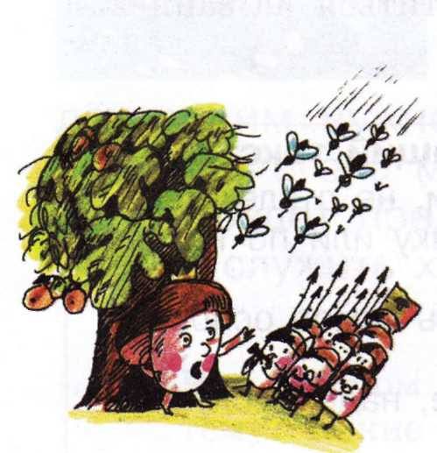
По лесной заповедной чаще
Шёл король Боровик настоящий.
Был он хмур и ужасно не в духе:
Закусали монарха мухи.
Разозлившись, он сел у дуба,
Повелел, чтоб трубили трубы:
— Эй, дворяне, грибы благородные!
Мои подданные верноподданные! Собирайтесь полками и ратями
На побоище с этими татями!
Есть ли в стихотворении непонятные для вас слова и выражения? Запишите их в тетрадь и к следующему занятию выясните значение этих слов и выражений.

Slide 7
Что нового мы сегодня узнали? Что повторили?
Молодцы!

Slide 8
Список используемых источников:
1. Тексты, задания и иллюстрации из учебника для 2-го класса «Детская риторика в рассказах и рисунках» Т. А. Ладыженской, Н. В. Ладыженской, Р. И. Никольской, Г. И. Сорокиной 2. Задания из методических рекомендацийдля учителя по курсу «Риторика» для 2 –го класса Т. А. Ладыженской, Н. В. Ладыженской, Р. И. Никольской, Г. И. Сорокиной 3. Разработки уроков с сайта www.school2100.ru
4. Картинки с images.yandex.ru

